Slide 1

242/1827
Estudio de la variación del control metabólico en pacientes con Diabetes tipo 2 tratados con Dapagliflozina.
Análisis de práctica clínica asistencial en Atención Primaria.
“ESTUDIO AGORA-AP”
ESR-17-12871 VF

Slide 2
INVESTIGADORES PRINCIPALES
Antonio Ruiz García.
C.S. Universitario Pinto. Pinto (Madrid).
Vicente Pallarés Carratalá.
Unión de Mutuas. Universitat Jaume I. Castellón.
Vicente Gasull Molinera.
C.S. Torrent II. Valencia.
Ezequiel Arranz Martínez.
C.S. San Blas. Parla (Madrid).

Slide 3
INVESTIGADORES COLABORADORES
Se seleccionará a un mínimo de 100 médicos de Atención Primaria cuya práctica asistencial se desarrolle en Centros de Atención Primaria de España.

Slide 4
COMITÉ CIENTÍFICO
Dr. José Luis Llisterri Caro. Presidente SEMERGEN.
Dr. José Polo García.
Vicepresidente 1º de SEMERGEN
Dr. Sergio Cinza Sanjurjo.
Director Agencia Investigación.
Dr. Juan Carlos Romero Vigara.
Agencia de Investigación.
Dr. Antonio Segura Fragoso.
Agencia de Investigación.
Dra. Sonsoles Velilla Zancada.
Vocal Área Investigación.
Dr. Armando Santo González. Director Comisión Nacional de Validación SEMERGEN.
Dra. María Luz Rentero. Coordinadora Proyectos de Investigación Fundación SEMERGEN.
Dr. Gustavo C. Rodríguez Roca.
Dirección Agencia Editorial SEMERGEN.
Dr. Vicente Martín Sánchez.
Editor de Revista SEMERGEN.
Dr. David Fierro González.
Responsable de Grupo de Lípidos.
Dr. Ángel Díaz Rodríguez. Grupo Lípidos.
Dr. Vicente Pascual Fuster. Grupo Lípidos.
Dra. Flora López Simarro.
Responsable de Grupo de Diabetes.
Dr. Miguel Ángel Prieto Díaz.
Responsable Congresos y Jornadas.
Dr. Jacinto Espinosa García.
Responsable Adherencia Terapéutica e Inercia Clínica.

Slide 5

OBJETIVO PRINCIPAL
Comparar la variación del control metabólico producido por la dapagliflozina en pacientes con DM2 en segunda o tercera línea de tratamiento (incluida la metformina), en relación con la variación experimentada en pacientes con otros fármacos hipoglucemiantes (no-iSGLT2) en un entorno de práctica clínica habitual en Atención Primaria.

Slide 6
Estudio Fase IV postautorización con otros diseños diferentes al de eguimiento prospectivo (EPA-OD).
DISEÑO DEL ESTUDIO
Diseño: Estudio observacional multicéntrico ambispectivo (retro-prospectivo)
Observacional Fase IV .
Multicéntrico: Aproximadamente 50 Centros de Atención Primaria de España.
Nº de sujetos de estudio: 1.302 (344 por cada brazo).
Periodo de seguimiento: Un año.

Slide 7
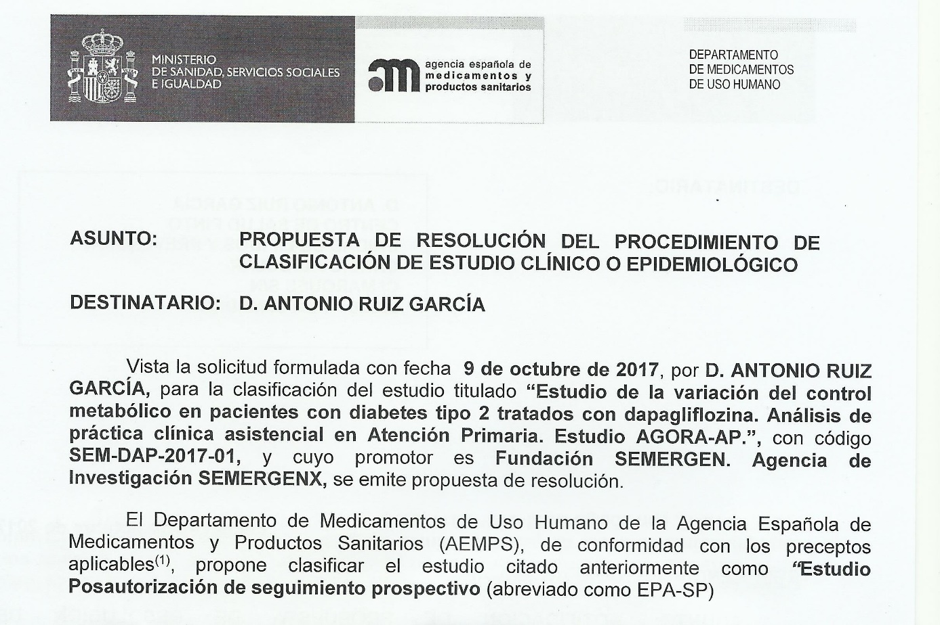
Estudio Fase IV postautorización con otros diseños diferentes al de eguimiento prospectivo (EPA-OD).
Clasificación AEMPS
Estudio postautorización de seguimiento prospectivo (EPA-SP).

Slide 8
RECLUTAMIENTO DE SUJETOS DE ESTUDIO
  Cada investigador debe reclutar un mínimo de 15-21 sujetos de estudio, (mínimo 5-7 sujetos de estudio para cada brazo del estudio).
Pacientes con DM2 con MEV y MET
durante al menos 12 meses antes
de la fecha de inclusión
n = 1.032
Grupo 1
Más de 6 meses antes
de la fecha de inclusión
SE AÑADE
DAPAGLIFLOZINA
n = 344
Grupo 2
Más de 6 meses antes
de la fecha de inclusión
SE AÑADE OTRO
HIPOGLUCEMIANTE
(No iSGLT2)
n = 344
Grupo 3
Más de 6 meses antes
de la fecha de inclusión en inercia terapéutica.
NO SE AÑADE OTRO HIPOGLUCEMIANTE
n = 344

Slide 9
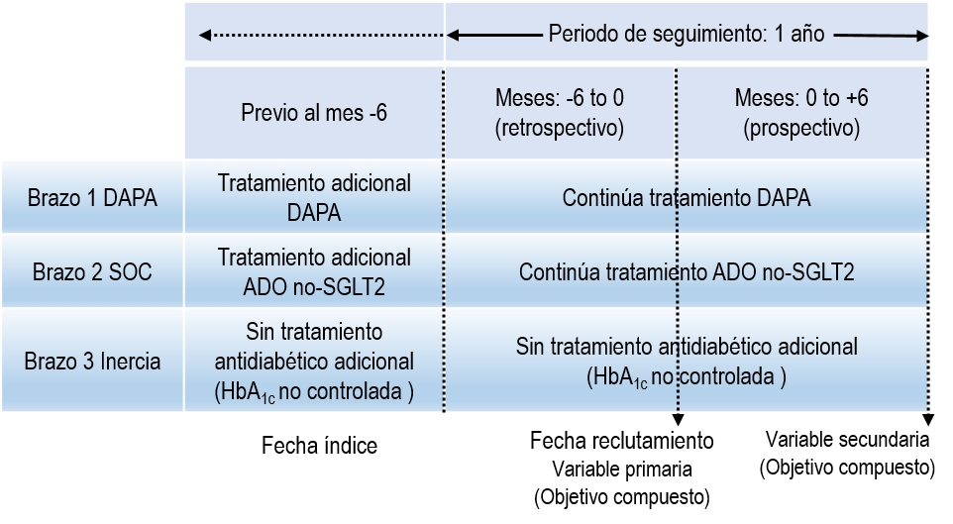
Estudio Fase IV postautorización con otros diseños diferentes al de eguimiento prospectivo (EPA-OD).
DISEÑO DEL ESTUDIO
Estudio observacional multicéntrico ambispectivo (retro-prospectivo)

Slide 10
Estudio Fase IV postautorización con otros diseños diferentes al de eguimiento prospectivo (EPA-OD).
POBLACIÓN DE ESTUDIO
Pacientes con DM2 entre 18 y 75 años usuarios del SNS y con los siguientes criterios de inclusión y exclusión:
Criterios de inclusión:
Pacientes que fueron tratados al menos con metformina y dieta / ejercicio e iniciaron al menos 6 meses antes del inicio del estudio tratamiento con:
  Dapagliflozina (brazo de dapagliflozina),
  Un fármaco antidiabético no-iSGLT2 (brazo SOC),
  Ningún nuevo fármaco antidiabético a pesar de estar descontrolado (brazo de inercia terapéutica).
Criterios de exclusión:
  Pacientes con diabetes mellitus tipo 1.
  Pacientes con FGe < 60 mL/min/1,73m²
  Mujeres en gestación o en lactancia.
  Pacientes discapacitados, institucionalizados, inmovilizados o con discapacidad terminal.
  Negativa a ser incluido en el estudio.

Slide 11
VARIABLE PRINCIPAL
Proporción de sujetos que logran el éxito de la mejoría metabólica en la semana 26 entre la dapagliflozina y los brazos de tratamiento SOC / inercia.
El éxito clínico se medirá considerando la variable final combinada de 3 ítems de cumplimiento:
  Reducción de HbA1c vs SOC (≥ 0,5 %)
  Pérdida de peso corporal vs SOC (≥ 2 kg)
  Reducción de la presión arterial sistólica vs SOC (≥ 2 mmHg).

Slide 12
OBJETIVOS SECUNDARIOS
Comparar en la semana 52 la variación del control metabólico experimentado en pacientes con DM2 en los que se añade dapagliflozina, con la variación del control metabólico en pacientes en los que se les agrega o no otro fármaco hipoglucémico no-iSGLT2.
Evaluar en cada grupo de estudio la efectividad de la reducción de HbA1c, peso corporal, perímetro abdominal, y presiones arteriales sistólica y diastólica.
Comparar entre los grupos de estudio la eficacia de la variable compuesta de 2 ítems:
  Reducción de la HbA1c (≥ 0,5%) y presión arterial sistólica (≥ 2 mmHg).
  Reducción de la HbA1c (≥ 0,5%) y peso corporal (≥ 2 kg).
  presión arterial sistólica (≥ 2 mmHg). y peso corporal (≥ 2 kg).

Slide 13
OBJETIVOS SECUNDARIOS
Comparar entre los grupos de estudio la proporción de pacientes que logran:
  HbA1c < 7,5%, < 7,0% y < 6,5%.
  GBA 90- 130 mg/dL
Comparar entre los grupos de estudio:
Variables antropométricas.
Variables hematológicas
Variables bioquímicas: perfiles diabéticos, lipídicos, hepáticos, renales, etc.
Comorbilidades: hipertensión, dislipidemia, arritmia cardíaca, insuficiencia cardiaca, cardiopatía isquémica, accidente cerebrovascular y enfermedad arterial periférica.
Efectos advesos: cefalea, tos, nasofaringitis, infección genital-urinaria, eventos gastrointestinales, hipoglucemia, transaminasas alteradas, fracturas, isquemia crítica de extremidades.

Slide 14
ANÁLISIS ESTADÍSTICO
  Cualitativo:
    Porcentajes con intervalo de confianza 95% (IC)
    Chi-cuadrado o exacta de Fisher
    Odds ratio (OR)
  Cuantitativo:
    Medianas con rango intercuartílico (Q1-Q3)
    Medias con desviación típica.
    T-student, F-Fisher, Levene y ANOVA.
    Análisis de propensiones (Propensity Score Matching).
    Análisis de sensibilidad.

Slide 15
PROMOTOR
Fundación SEMERGEN.
Agencia de Investigación SEMERGEN.
PATROCINADOR
AstraZeneca Farmacéutica

